Slide 1
LA BALANZA COMERCIAL Y ECOLOGÍA
Obligados a entenderse

Slide 2
HIPÓTESIS Y OBJETIVOS
Una UE en decandencia | Analizar la evolución de la BC en los últimos años
Gran peso del sector primario en España | Analizar el peso de cada sector productivo en España
 | Ver la relación entre cantidad y valor añadido
El problema energético | Análisis del sector y propuestas de mejora.
Creación de un modelo de negocio | Negocio basado en las carencias del BC
 | Justificación de la inversión en dicho negocio

Slide 3
01
Una UE en decandencia

Slide 4
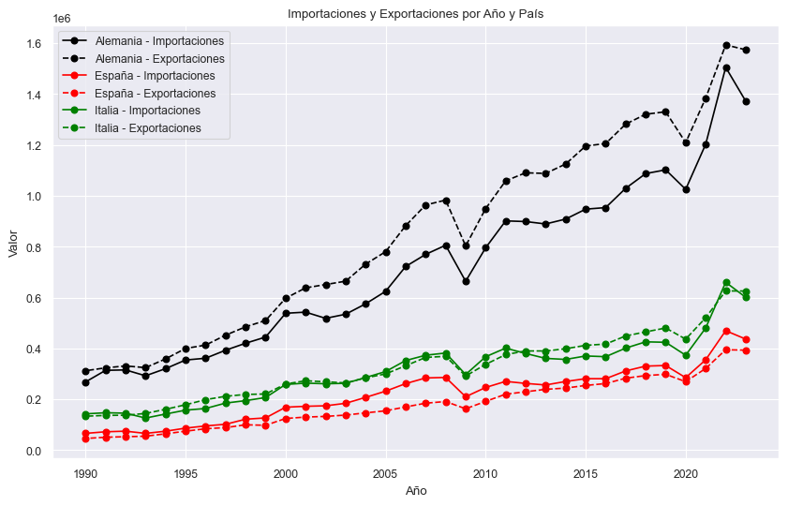

Slide 5
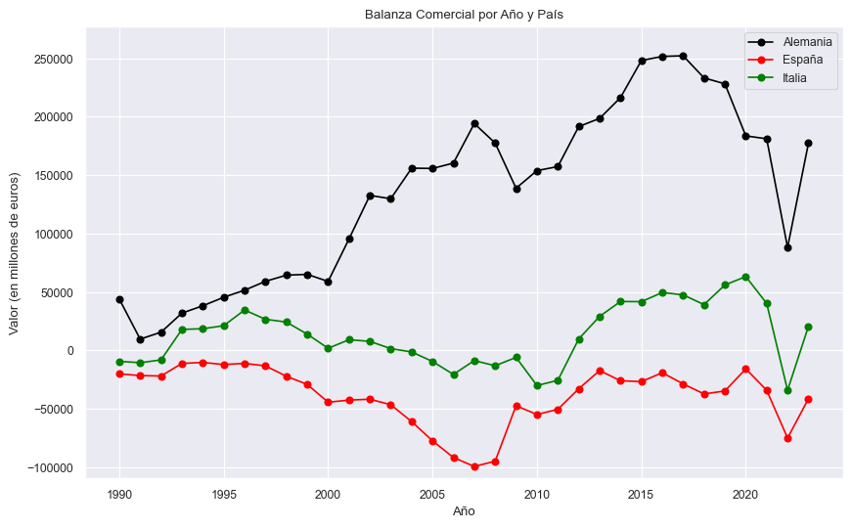

Slide 6
02
Gran peso del sector primario en España

Slide 7
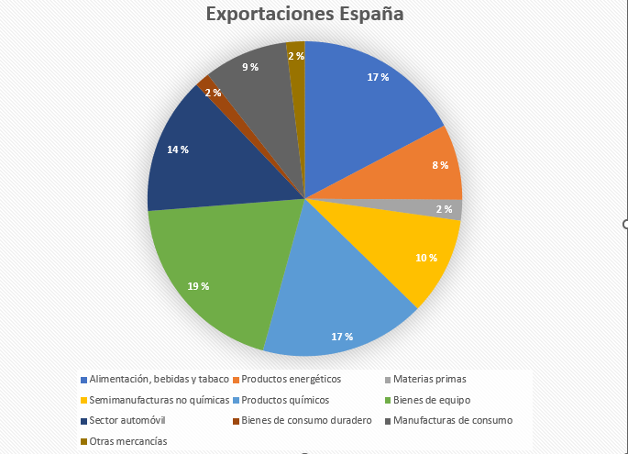

Slide 8
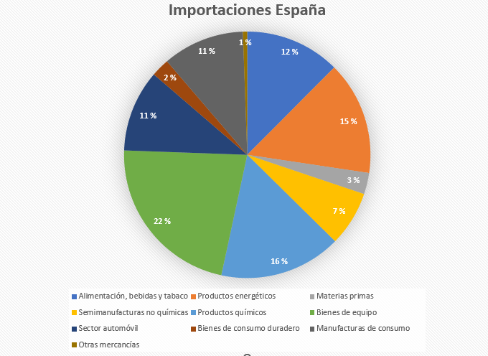

Slide 9
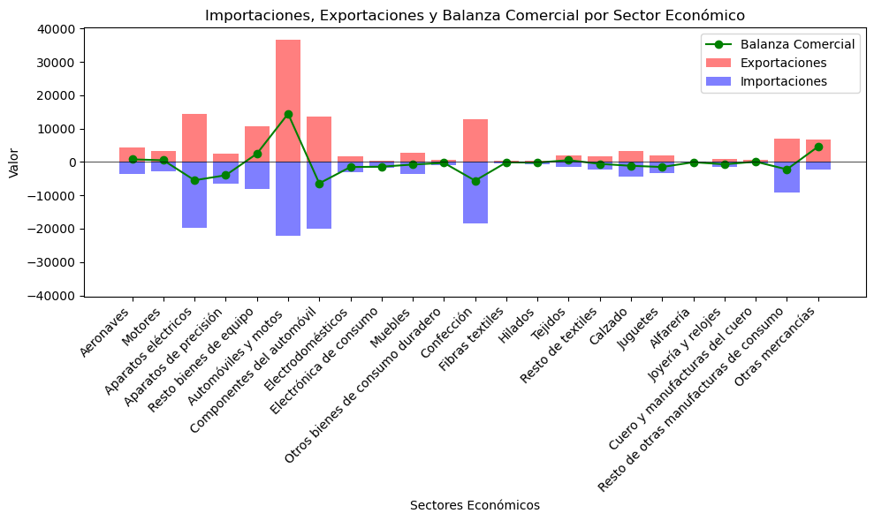

Slide 10
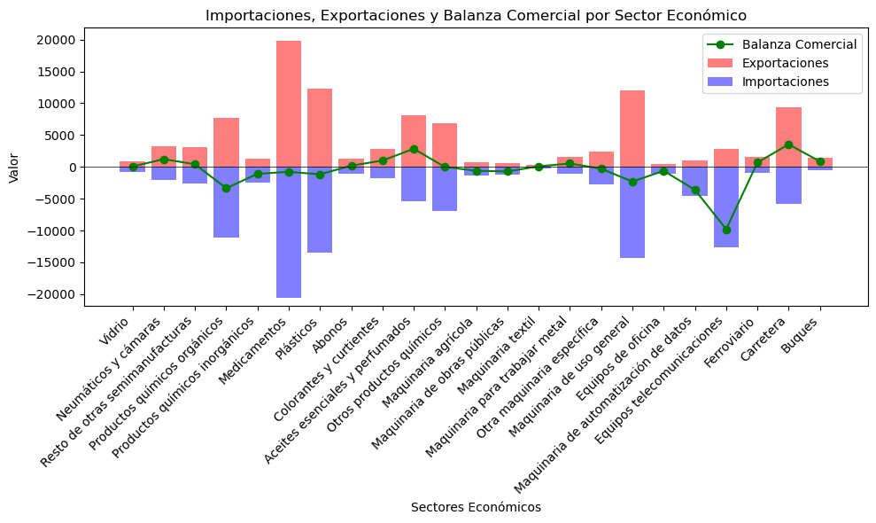

Slide 11
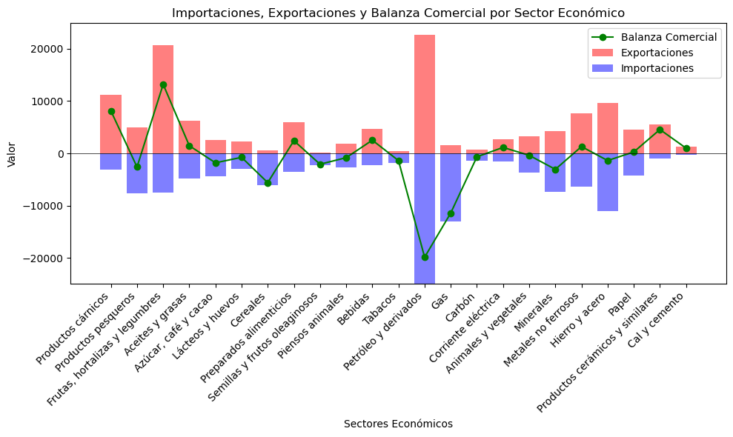

Slide 12
03
El problema energético

Slide 15
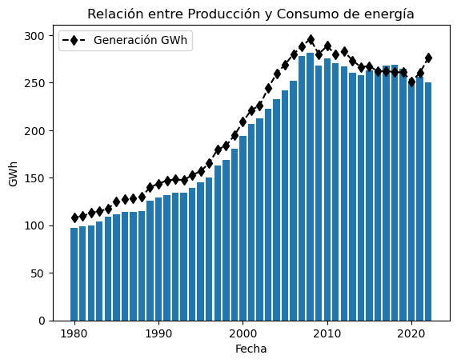

Slide 16
04
Creación de un modelo de negocio

Slide 17
Decrece S.L.
DEBILIDADES
Desconocimiento
AMENAZAS
El sistema
FORTALEZAS
Gran diversidad de productos
OPORTUNIDADES
Aumento de popularidad y ahorro

Slide 18
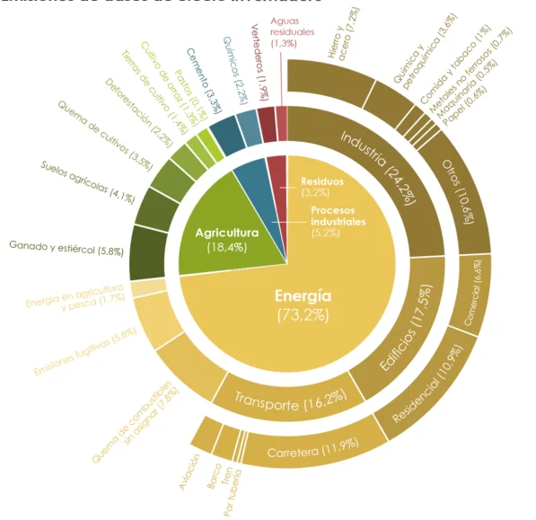
¿Qué sector queremos?

Slide 19
CACHIVACHES
Recogida
Reciclaje
Recogida de residuos
Reuso de materiales
Comercialización
Elaboración/Reparación
Elaboración de nuevos productos o reacondicionamiento de los recogidos

Slide 20
OPCIONES DE NEGOCIO
Energía
-30746.2M€
Textil
-5875.3M€
Componentes metálicos
Eólica
Solar
Biomasa
Ropa
Decoración
61.3M€
Botellas
Decoración
Vidrio
-1375.1M€
Materia Prima

